Slide 1
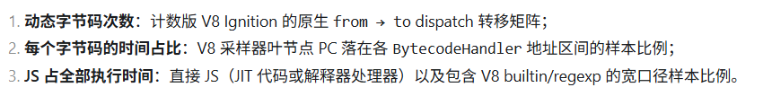
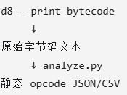
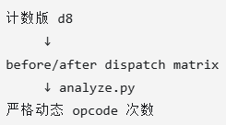
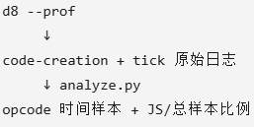
STEP 0 实验设计
workload 运行期间每种 opcode 实际 dispatch 了多少次
生成的 BytecodeArray 中每种 opcode 放了多少条
采样时间有多少落在各 BytecodeHandler
字节码时间分布
静态字节码分布
严格动态次数
1. 准备 Acorn 8.18.0；
2. 校验 `package.json` 中版本；
3. 准备 V8 13.6.233 Debug d8；
4. 将 Node、V8、d8、Acorn commit 写入 `metadata.json`。
安装并固定依赖

Slide 2
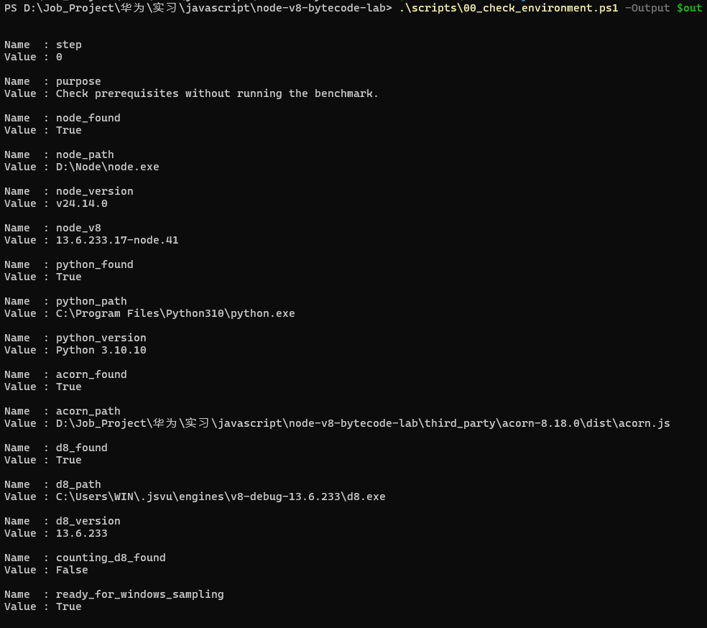
STEP 1 环境检查
脚本用 `Get-Command` 查找 Node/Python，
用 `node -p process.versions.v8` 记录真正嵌入 Node 的 V8 版本，并按两个固定 ASCII 路径寻找 d8。

Slide 3
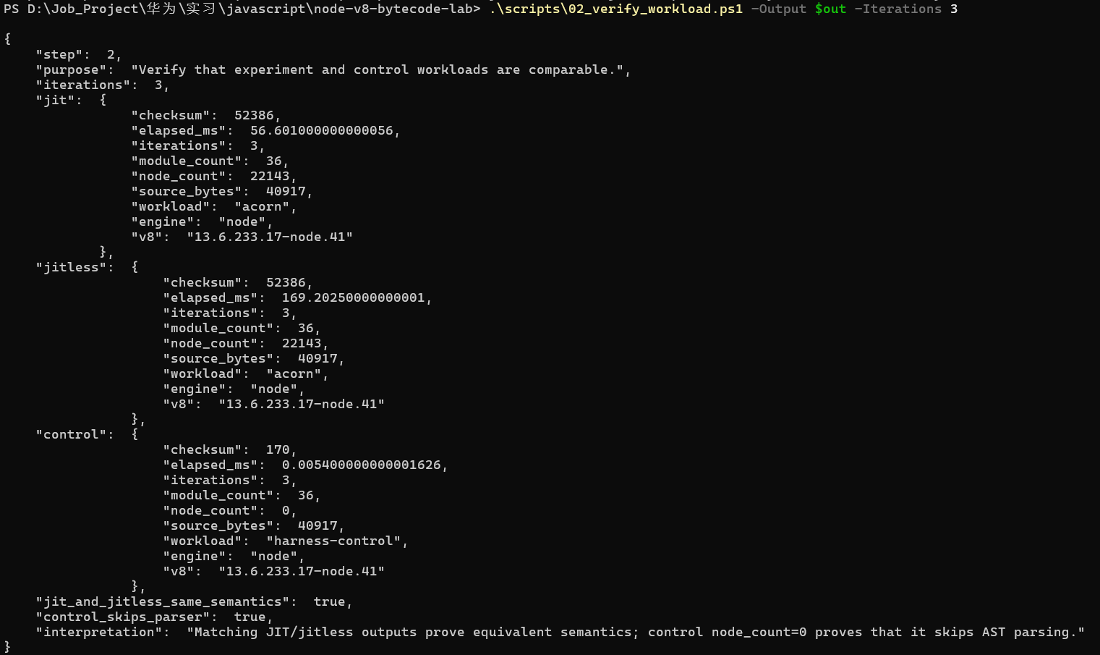
STEP 2 语义验证——证明两组执行的是同一个程序
正常 JIT 解析同一份约 40 KB 的生成源码；
`--jitless` 解析完全相同的源码；
control 生成同一源码、运行相同外层循环；
比较 `checksum`、`node_count`、`source_bytes`。
JIT 和 jitless 的 checksum/node_count 完全一致，说明它们改变的是 V8 执行策略。
control 的 `node_count=0`，证明它没有偷偷执行解析器；
它用于判断外层循环和计时器本身是否过重。

Slide 4
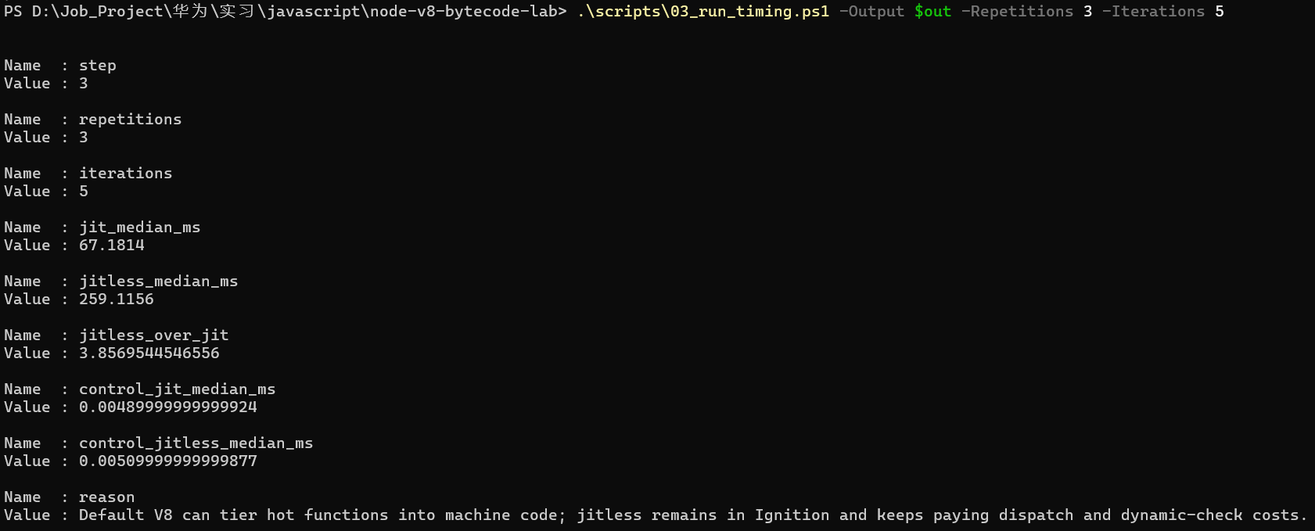
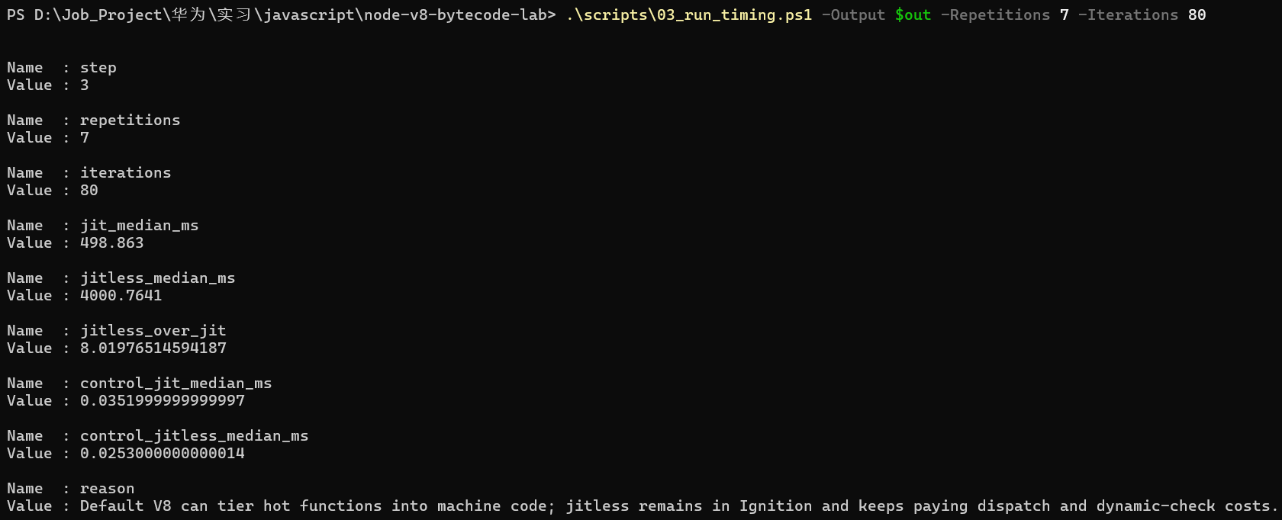
STEP 3 测正常 JIT 与 jitless 的端到端性能
每次测试启动独立 Node 进程，异步读取 stdout/stderr，防止管道阻塞；同时记录：
- `internal_elapsed_ms`：只包围解析和 AST 遍历；
- `process_wall_ms`：包含 Node 启停；
- `process_cpu_ms`：进程 CPU 时间；
- checksum：防止优化或脚本错误改变结果。
每组保留所有重复结果到 `timing-runs.csv`，结论使用中位数。
快速跑（5 次解析、3 次重复）：JIT 70.380 ms，jitless 264.816 ms，慢 3.763×。
正式跑（80 次解析、7 次重复）：JIT 516.602 ms，jitless 3962.189 ms，慢 7.670×。

Slide 5
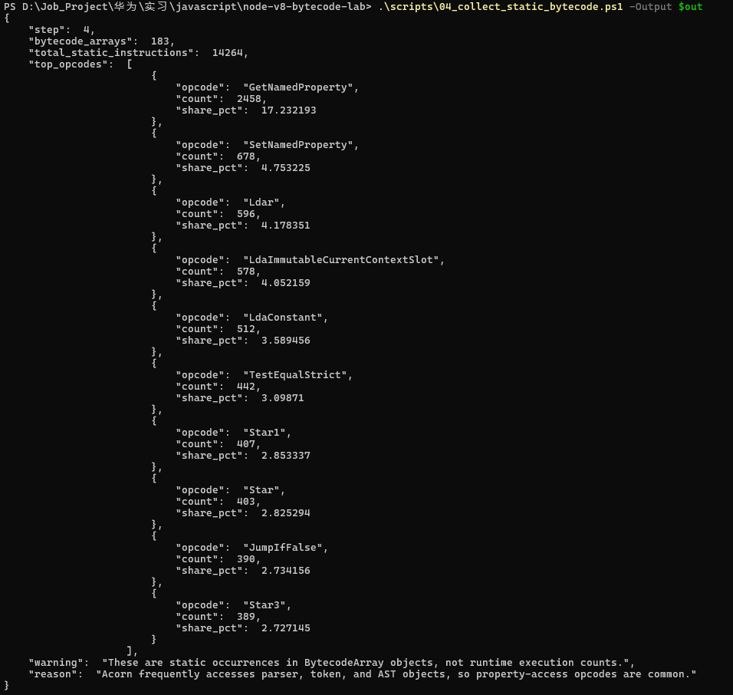
STEP 4 收集静态字节码结构
1. `Resolve-LabD8` 找到 d8；
2. `New-LabStage` 把 workload 和 Acorn 复制到纯 ASCII 临时目录；
3. d8 使用 `--print-bytecode --print-bytecode-filter=*`；
4. stdout 保存为 `bytecode-static.raw.txt`；
5. `analyze.py bytecode` 将原始文本解析成 JSON/CSV；
6. `finally` 删除临时副本，不删除结果目录。

Slide 6
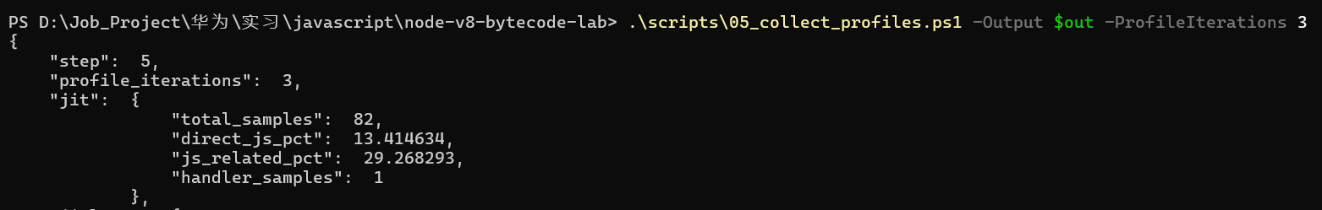
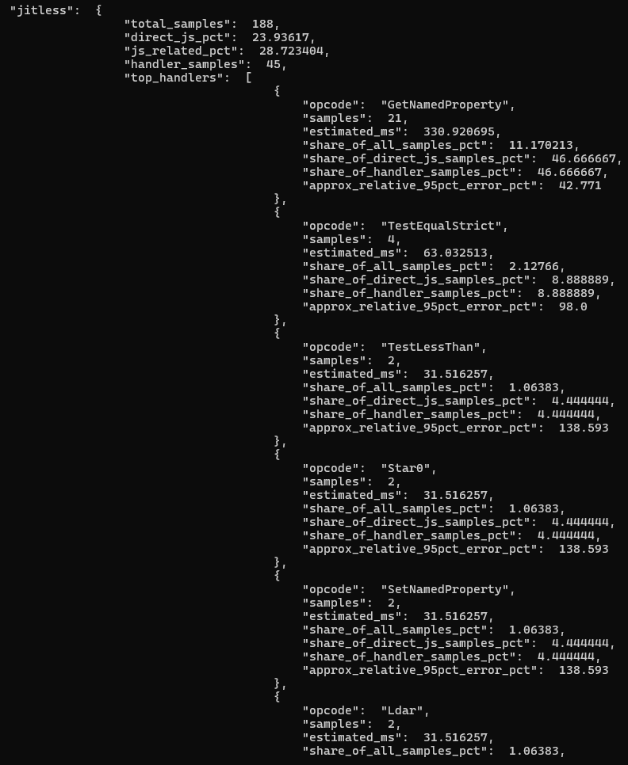
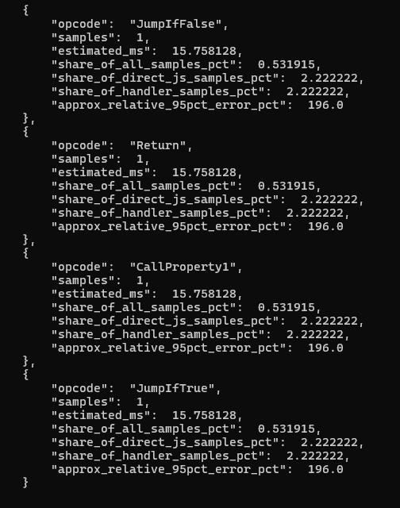
STEP 5 采集每 opcode 时间
1. 正常 JIT 和 jitless 分别运行 d8 `--prof`；
2. 原始日志的 `code-creation` 记录给出 JIT 代码、Builtin 和 BytecodeHandler 地址范围；
3. 将每个 `tick` 的叶节点 PC 映射到这些范围；
4. 计算每个 handler 的样本数、估计毫秒、占全部样本和占直接 JS 样本比例；
5. 输出近似 95% 相对误差，提醒低样本结论不稳定
正常模式的解释器预热窗口相对很短，低频 Windows 采样点可能全部错过这一窗口；热点提升后 PC 落在 JIT JS、Builtin 或 native 代码。`handler_samples=0` 只表示“本次样本没有命中”，不表示“没有执行过字节码”。

Slide 7
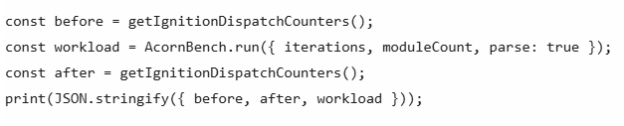
STEP 6 采集动态次数
V8 官方发布的 d8 默认关闭了计数功能（这是个巨大的性能开销）
如果强行用官方的参数开启，它会直接报错退出
在 Ubuntu/WSL 中：
运行构建脚本（build_v8_counting_ubuntu.sh）
和运行脚本（run_counting_ubuntu.sh），
传入输出目录和迭代次数（20）
必须是 workload 前后各读一次计数器。解析器做 `after-before`，从而排除加载 Acorn 和启动 d8 已产生的 dispatch
计数操作本身藏在 V8 源码的 src/interpreter/interpreter.cc 文件中，被一个宏（V8_ENABLE_IGNITION_DISPATCH_COUNTING）包裹着。只要编译时定义了这个宏，V8 每执行一条字节码，就会自动执行 counters_[from][to]++
Notes:
加载数据：共发生了多少次转移；
核心校验逻辑：

Slide 8
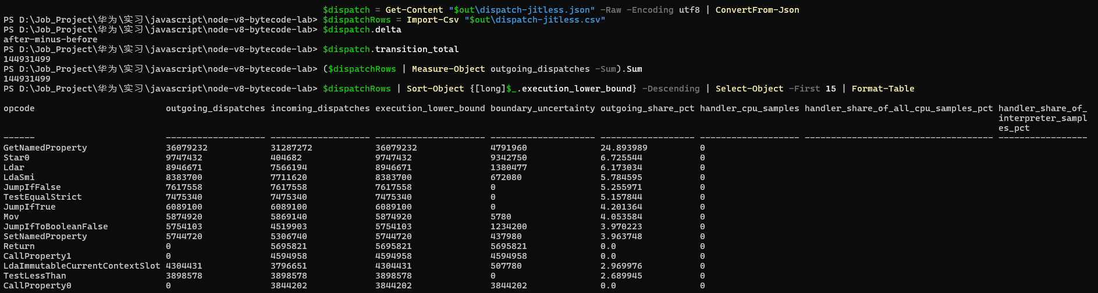
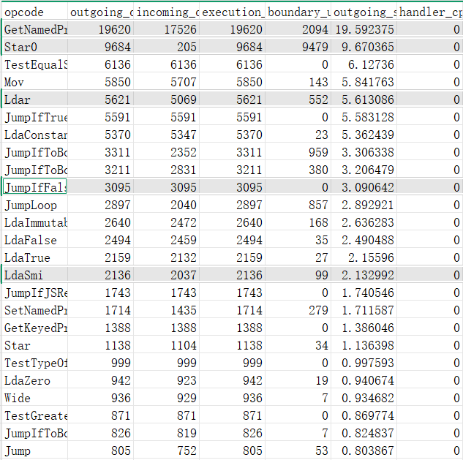
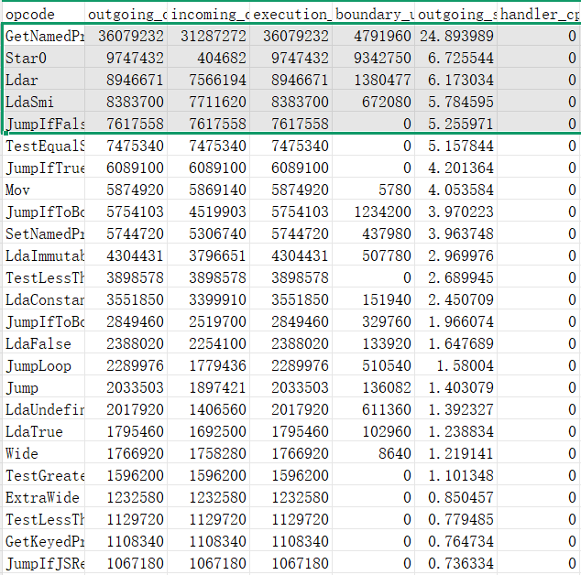
JIT 把这些频繁执行的字节码转移编译成机器码

